Slide 1

Universidad Tecnológica Nacional - Facultad Regional Córdoba-
Ingeniería de Sistemas de Información

Slide 2

Proyecto: METALSOFT
Empresa: “CANOVAS Y BARALE S.R.L.”
Creado por:
Barale, Lorena N.
Enrico, Mariana E.
Merdine, M. Victoria
Molina, Leandro

Slide 3
Temario
Presentación de la Organización
Objetivo de la Organización
Estructura de la Organización
Procesos de Negocio
Políticas y Estrategias
Problemas
Propuesta
Alcance del Sistema
Modelado del Negocio

Slide 4
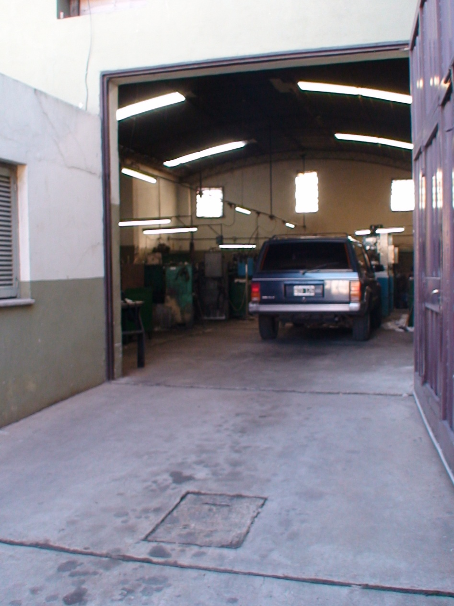
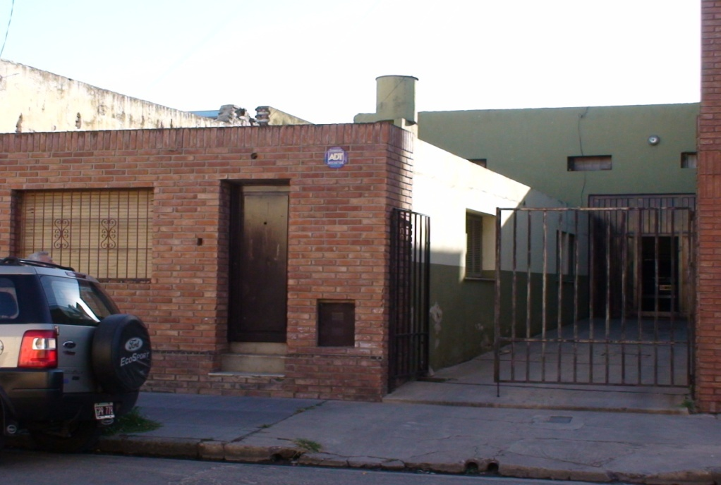
La Empresa: CANOVAS Y BARALE S.R.L.
CANOVAS Y BARALE S.R.L.

Slide 5
Reseña Histórica
Canovas y Barale S.R.L
1987
1973
La sociedad se
conforma como
Canovas y Barale S.R.L.
1982
Canovas y Orecchia-
Rectificación de
Piezas Metalúrgicas
1976
Contrato con Materfer
Canovas y Orecchia –
Sociedad de 3 personas
Canovas y Orecchia- Rectificaciones
Oscar Barale - Tornería

Slide 6
Temario
Presentación de la Organización
Objetivo de la Organización
Estructura de la Organización
Procesos de Negocio
Políticas y Estrategias
Problemas
Propuesta
Alcance del Sistema
Modelado del Negocio

Slide 7

Objetivo de La Organización
Objetivo de la Organización
Fabricar y comercializar todo tipo de piezas metalúrgicas para abastecer a los mercados agroindustriales, automotriz y vial fundamentalmente.

Slide 8
Temario
Presentación de la Organización
Objetivo de la Organización
Estructura de la Organización
Procesos de Negocio
Políticas y Estrategias
Problemas
Propuesta
Alcance del Sistema
Modelado del Negocio

Slide 9
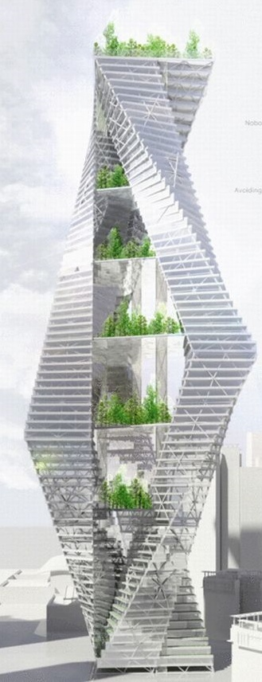
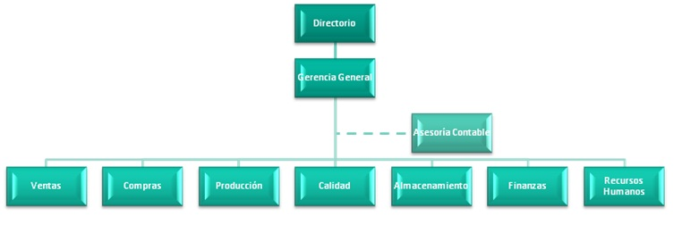
Estructura de la Organización
Estructura de la Organización

Slide 10

Estructura de la Organización
Estructura de la Organización
Directorio
Objetivo: Planificar estrategias, administrar, coordinar y supervisar todos los recursos de la organización (materiales, humanos y financieros), para alcanzar los objetivos propuestos por la empresa.
Socio

Slide 11
Estructura de la Organización
Estructura de la Organización
Gerencia General
Objetivo: Administrar, coordinar y supervisar todos los recursos de la organización (materiales, humanos y financieros), para alcanzar los objetivos propuestos por la empresa respetando la toma de decisiones del Director General.
Gerente General

Slide 12
Estructura de la Organización
Estructura de la Organización
Ventas
Objetivo: La función de esta área es realizar las tareas concernientes a la atención al cliente, la recepción de los pedidos, la negociación de las cotizaciones, la entrega de los pedidos y el cobro de las facturas.
Responsable de Ventas

Slide 13
Estructura de la Organización
Estructura de la Organización
Compras
Objetivo: La función de esta área es realizar las actividades necesarias para el reaprovisionamiento de materia prima que se precisa para la producción.
Responsable de Compras

Slide 14

Estructura de la Organización
Producción
Objetivo: Esta área se encarga de la coordinación, planificación y desarrollo de las actividades de producción de acuerdo a los diferentes pedidos solicitados
Responsable de Producción
Operario de Producción

Slide 15
Estructura de la Organización
Calidad
Objetivo: Gestionar la calidad de materia prima y controlar si las piezas y productos terminados cumplen con las expectativas de las normas y clientes.
Responsable de Calidad

Slide 16
Estructura de la Organización
Almacenamiento
Objetivo: Esta área realiza la administración del almacenamiento de materias primas, así como también el almacenamiento de las piezas destinadas a retrabajo y scrap.
Responsable de Almacenamiento

Slide 17
Estructura de la Organización
Finanzas
Objetivo: En esta área se toman las decisiones administrativas y financieras necesarias para el buen desarrollo de las actividades de la empresa, mediante la emisión, análisis e interpretación oportuna de la información financiera que arroja la organización.
Responsable de Finanzas

Slide 18
Estructura de la Organización
Estructura de la Organización
Recursos Humanos
Objetivo: Gestionar las actividades, asistencia, selección, capacitación y motivación del personal.
Responsable de Recursos Humanos

Slide 19
Estructura de la Organización
Estructura de la Organización
Asesoría Contable
Objetivo: La función de este staff es asesorar a la empresa sobre los aspectos contables de la misma, llevando la contabilidad financiera y encargándose de emitir la información correspondiente.

Slide 20
Temario
Presentación de la Organización
Objetivo de la Organización
Estructura de la Organización
Procesos de Negocio
Políticas y Estrategias
Problemas
Propuesta
Alcance del Sistema
Modelado del Negocio

Slide 21
Procesos de Negocio
1
2
3
Gestión
de
Ventas
Gestión
de Producción
Getión
de Calidad

Slide 22

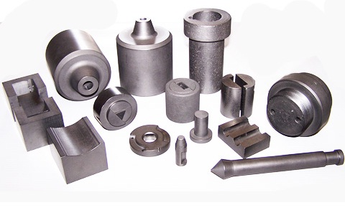
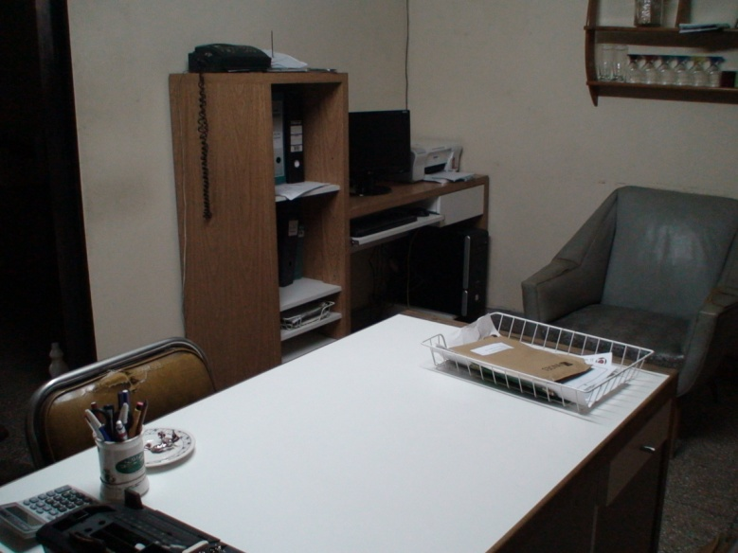
Procesos de Negocio
Gestión de Ventas

Slide 23
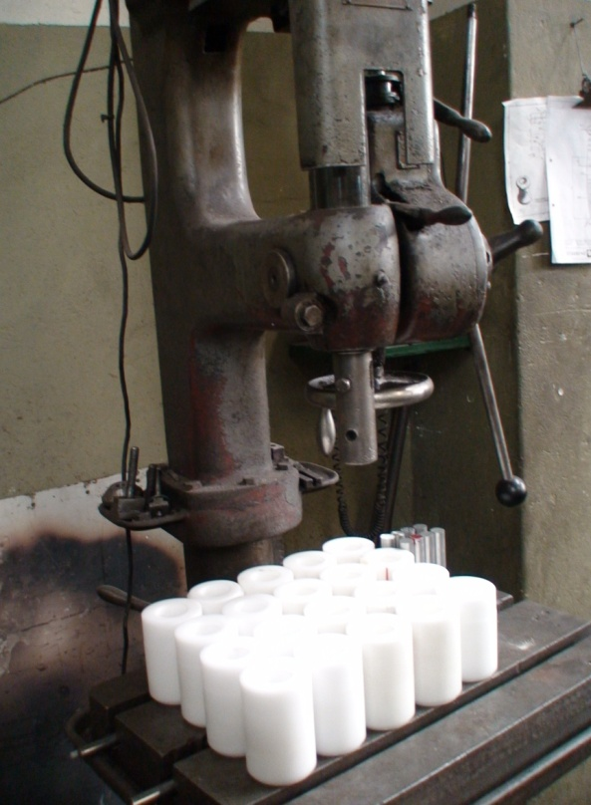
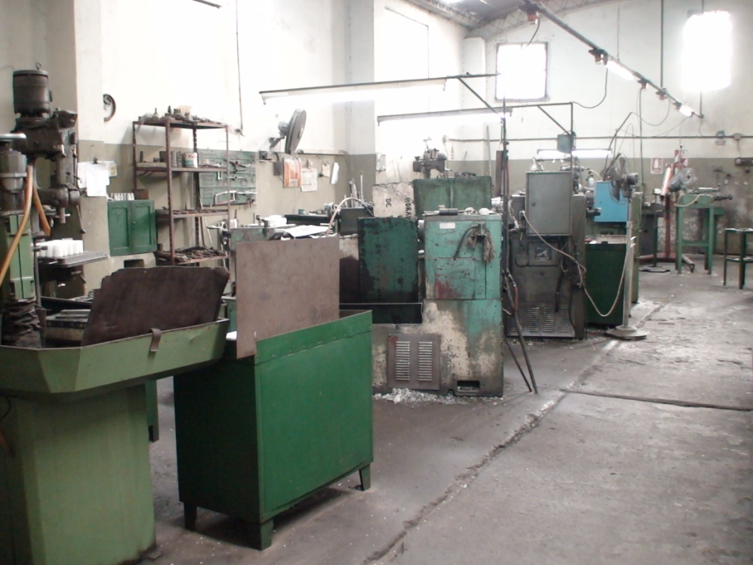
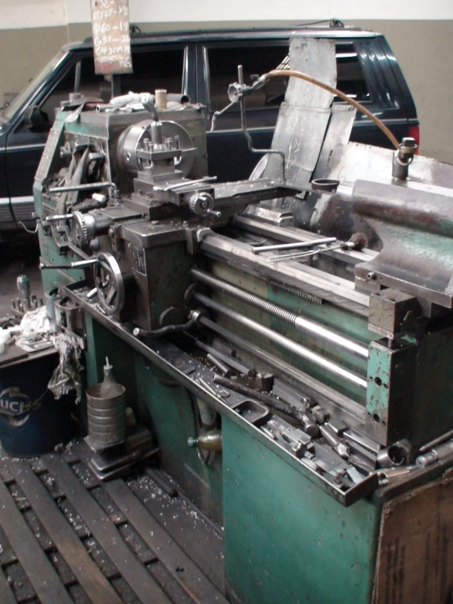

Procesos de Negocio
Gestión de Producción

Slide 24

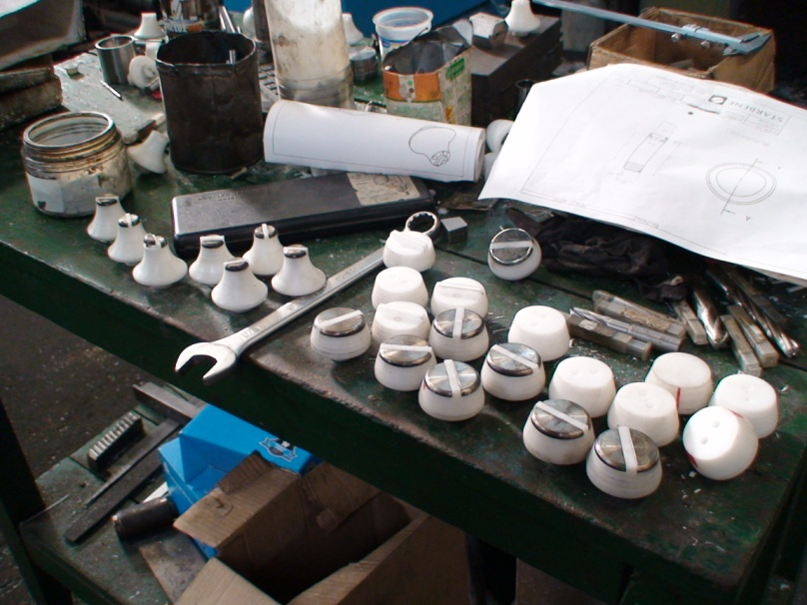
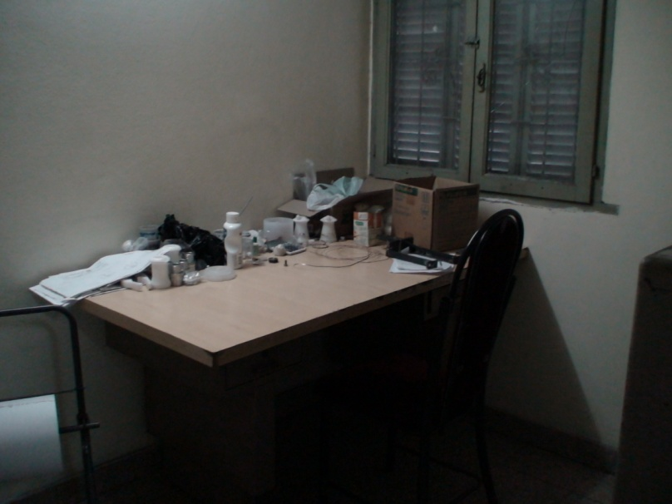
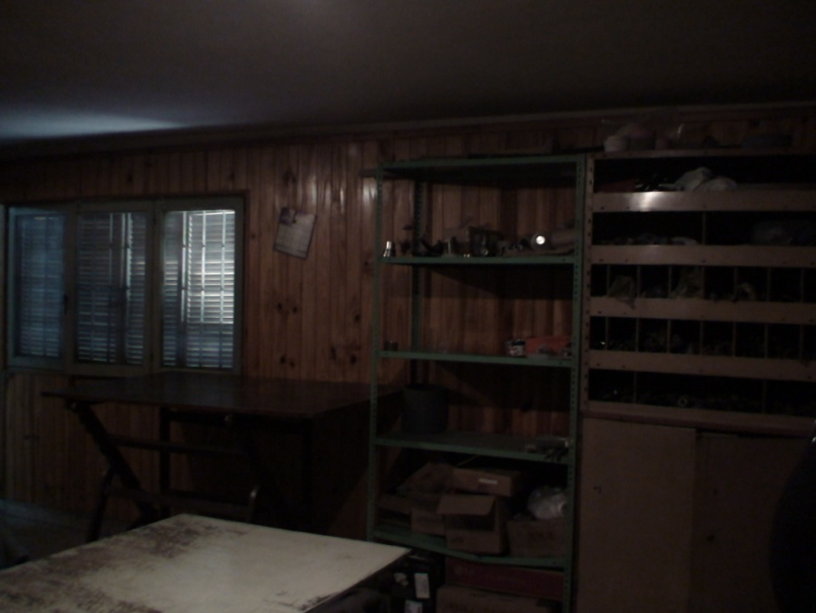
Procesos de Negocio
Gestión de Calidad

Slide 25
Temario
Presentación de la Organización
Objetivo de la Organización
Estructura de la Organización
Procesos de Negocio
Políticas y Estrategias
Problemas
Propuesta
Alcance del Sistema
Modelado del Negocio

Slide 26
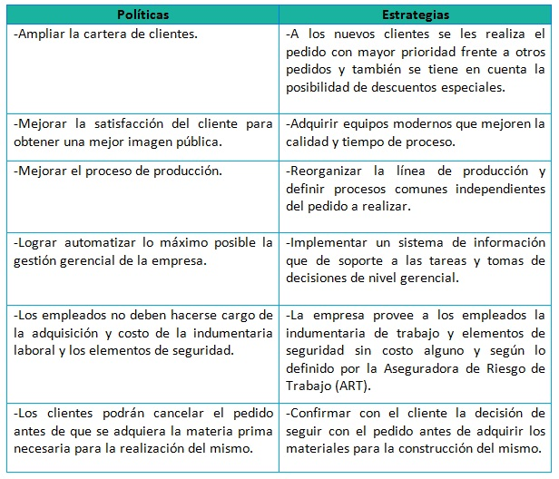
Políticas y Estrategias

Slide 27
Temario
Presentación de la Organización
Objetivo de la Organización
Estructura de la Organización
Procesos de Negocio
Políticas y Estrategias
Problemas
Propuesta
Alcance del Sistema
Modelado del Negocio

Slide 28



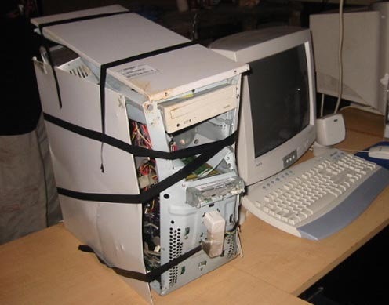
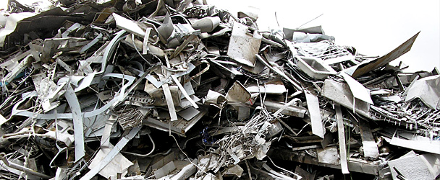
Problemas

Slide 29



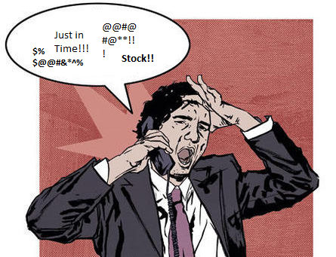
Problemas

Slide 30
Temario
Presentación de la Organización
Objetivo de la Organización
Estructura de la Organización
Procesos de Negocio
Políticas y Estrategias
Problemas
Propuesta
Alcance del Sistema
Modelado del Negocio

Slide 31
Proyecto: MetalSoft

Slide 32

Objetivo del Sistema
Objetivo:
Procesar y brindar información para la gestión y administración de producción y venta de piezas metalúrgicas, contemplando la gestión de cotizaciones, la gestión de pedidos, la gestión de calidad, la gestión de recursos humanos y el proceso de elaboración de los productos, como así también su distribución y el cobro de los mismos.

Slide 33
Temario
Presentación de la Organización
Objetivo de la Organización
Estructura de la Organización
Procesos de Negocio
Políticas y Estrategias
Problemas
Propuesta
Alcance del Sistema
Modelado del Negocio

Slide 34
Alcances
Registrar datos de materia prima.
Gestionar los datos de cada proveedor.
Gestionar datos de cotizaciones recibidas de los
proveedores.
Gestionar el estado de los pedidos a proveedores.
Generar informes comparativos de precios de
materia prima de los distintos proveedores.
Gestionar la cancelación de los pedidos efectuados a
los proveedores.
Gestionar las no conformidades presentados por los
proveedores.
Gestionar los datos de nuevos productos que ingresan
a la empresa.
C
O
M
P
R
A
s
Gestionar datos de pedidos de cotización enviadas a
proveedores.
Generar informes de pedidos según el estado en que
se encuentran.
Generar las cotizaciones correspondientes a cada pedido de
cliente.
Generar orden de compra de materia prima.

Slide 35
Alcances
Gestionar datos de clientes.
Gestionar datos de pedidos de cotización recibidos de
los clientes.
Gestionar datos de pedidos de compra recibida de los
clientes.
Gestionar reclamos generados de clientes morosos.
Gestionar datos de facturas generadas.
Gestionar reclamos realizados por los clientes.
Gestionar datos de facturas emitidas.
Gestionar la entrega de pedidos a clientes
V
E
N
T
A
s
Generar informes de clientes morosos.
Generar informes de artículos vendidos por período.
Generar informes de ventas realizadas por períodos.

Slide 36
Alcances
Gestionar el ingreso de materia prima a la empresa.
Gestionar materia prima retirada para producción.
A
L
M
A
C
E
N
A
M
I
E
n
T
o
Gestionar material considerado scrap.
Gestionar piezas destinadas a retrabajo.
Gestionar pedidos listos para entregar.
Generar informe de materia prima necesaria para
producción.

Slide 37
Alcances
Registrar datos de máquina.
Registrar tipos de trabajos de producción.
Gestionar plan de procesos de producción.
Gestionar pedidos pendientes de producción
Gestionar paradas y alertas de máquinas.
Gestionar resultados de producción por máquina.
Gestionar mantenimiento de las máquinas de
producción.
P
R
O
D
U
C
C
I
Ó
n
Gestionar proceso de producción de una pieza.
Gestionar estado de piezas terminadas.
Generar informes de producción.

Slide 38
Alcances
Gestionar procesos de medición de piezas.
Gestionar control de calidad de productos terminados.
Generar informes de control de calidad.
Generar informes de resultado de medición sobre las
piezas.
C
A
L
I
D
A
d
Generar informes de estadísticas de calidad.

Slide 39
Alcances
Registrar los datos personales de los empleados.
Registrar horario de ingreso y egreso de empleados.
Registrar las asistencias de los empleados.
R
E
C
U
R
S
O
s
H
U
M
A
N
O
S
Registrar los distintos turnos de trabajo de la
organización.
Registrar la planificación de horarios para los
empleados.
Registrar los adelantos de sueldo de cada empleado.
Registrar datos de curso de capacitación para
empleados.

Slide 40
Alcances
Gestionar los pagos a los proveedores.
Emitir avisos de vencimiento de pagos a efectuar.
Gestionar el cobro a clientes.
Gestionar datos de pago de impuestos.
Gestionar listado de ingresos y egresos.
Generar informes de ingresos por períodos.
F
I
N
A
N
Z
A
S
Generar informes de egresos por períodos.
Generar informes de últimas transacciones.

Slide 41
Temario
Presentación de la Organización
Objetivo de la Organización
Estructura de la Organización
Procesos de Negocio
Políticas y Estrategias
Problemas
Propuesta
Alcance del Sistema
Modelado del Negocio

Slide 42
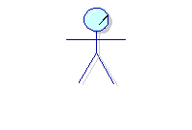
Actores de Negocio
Actores
de
Negocio
Empresa
Metalúrgica
Cliente
Proveedor

Slide 43
Casos de Usos Principales de Negocio

Slide 44

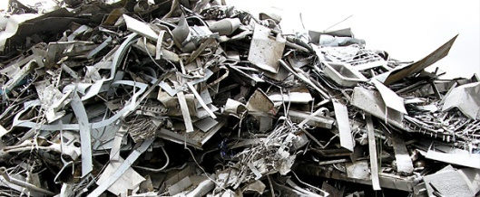




Análisis Costo Beneficio
Registros
en
Excel
Tratos
basados
en la
confianza
Procesos
sin
Registro
Sin MetalSoft
Falta de
Control de
Procesos
Registro de
Datos a
Mano

Slide 45
Análisis Costo Beneficio
Gestión
de
Calidad
Gestión
de
Calidad
Con
MetalSoft…
Gestión
De
Ventas
Gestión
De
Producción
Gestión
De
Producción

Slide 46

Análisis Costo Beneficio
Ayuda a la toma de Decisiones
Base de
Datos
Gestión
Información
más ágil y fácil
Rapidez en el Procesa-
miento de Datos
Automatiza-
ción y
control de
Procesos
Generación de Informes

Slide 47

Preguntas?

Slide 48
Gracias!

